Slide 1
第九章 多元函数积分学
第一节 二重积分的概念与性质
第二节 二重积分的计算

Slide 2
第一节 二重积分的概念与性质
本节主要内容:
一.两个实例
二.二重积分的定义
三.二重积分的性质

Slide 3
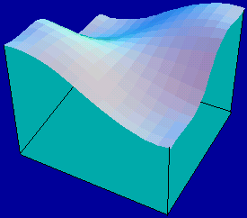
一.两个实例
1.曲顶柱体的体积
给定曲顶柱体:
底： xoy 面上的闭区域 D
顶: 连续曲面
侧面：以 D 的边界为准线 , 母线平行于 z 轴的柱面
求其体积.
解法: 类似定积分解决问题的思想:
“分割, 近似, 求和, 取极限”

Slide 4
1)“分割”
用任意曲线网分D为 n 个区域
以它们为底把曲顶柱体分为 n 个
小曲顶柱体
2)“近似”
在每个
中任取一点
则
3)“求和”

Slide 5
4)“取极限”
令
则

Slide 6
2.平板的质量
有一个平面薄片, 在 xoy 平面上占有区域 D ,
其面密
度为
计算该薄片的质量 M .
设D 的面积为σ ,
则
若
非常数 ,
仍可用
“分割, 近似,求和, 取极限”
解决.
1)“分割”
用任意曲线网分D 为 n 个小区域
相应把薄片也分为小区域 .

Slide 7

2)“近似”
中任取一点
则第 k 小块的质量
3)“求和”
4)“取极限”
则

Slide 8
两个问题的共性：
(1) 解决问题的步骤相同
“分割, 近似,求和, 取极限”
(2) 所求量的结构式相同
曲顶柱体体积:
平面薄片的质量:

Slide 9
二.二重积分的定义
定义:
是定义在有界区域 D上的有界函数 ,
将区域 D 任意分成 n 个小区域
任取一点
若存在一个常数 I , 使
记作
可积 ,
在D上的二重积分.
积分和
积分表达式
积分域
被积函数
面积元素

Slide 10
如果 在D上可积,
可用平行坐标轴的直线来划
分区域D ,
这时
因此面积元素
也常
记作
二重积分记作
引例1中曲顶柱体体积:
引例2中平面薄板的质量:

Slide 11

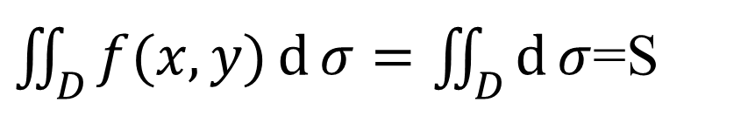
三.二重积分的性质
( k 为常数)
$$(D=D_{1}∪D_{2}且D_{1}, D_{2}无公共内点)$$
S为D 的面积, 则
$\iint_{D}{f(x,y)d{σ}}=\iint_{D}{d{σ}}$=S

Slide 12
内容小结
1、二重积分的定义
2、二重积分的性质

